Slide 1
Statistik

Slide 2
Statistik dalam penelitian Pendidikan bahasa dan sastra Indonesia
Statistika deskriptif adalah metode-metode yang berkaitan dengan pengumpulan dan penyajian suatu data sehingga diperoleh informasi yang dibutuhkan..
Statistika inferensial adalah metode analisis data yang hasilnya dipergunakan sebagai dasar dalam penarikan kesimpulan.
Kelas data statistik:
Data Primer: diperoleh langsung (mentah): hasil wawancara, observasi, pencatatan, dan pengamatan.
Data sekunder: diperoleh setelah mengalami proses olah (matang): data di badan pusat statistic, data dari lembaga/ instansi lain

Slide 3
statistik deskriptif
Contoh: Poin 1,2,3,4,7 (tanpa analisis, tanpa generalisasi, tanpa pengujian hipotesis, dan hanya melakukan perhitungan-perhitungan saja) Disajikan dalam bentuk tabel distribusi frekuensi (mean, modus, median), bar-diagram, histogram, polygon, dll
statistik inferensial
Contoh: Poin 1,2,3,4,5,6,7 disebut (dg analisis, generalisasi, pengujian hipotesis) Uji t, z, F

Slide 4
Statistika Parametrik:
Membutuhkan pengukuran kuantitatif dengan data interval atau rasio
mempertimbangkan jenis sebaran/distribusi data, yaitu apakah data menyebar normal atau tidak.
Contoh metode statistika parametrik: uji-z (1 atau 2 sampel), uji-t (1 atau 2 sampel), korelasi pearson, Perancangan Percobaan (1 or 2-way ANOVA parametrik), dll.
Statistika Nonparametrik
Membutuhkan data dengan data ordinal dan nominal
Merupakan statistika bebas sebaran (tdk mensyaratkan bentuk sebaran parameter populasi, baik normal atau tidak).
Contoh metode Statistika non-parametrik:Binomial test, Chi-square test, Median test, Friedman Test, dll.

Slide 5
Jenis Data
DATA
Jenis Kelamin
Jenjang pendidikan
Mata pelajaran
KUALITATIF
KUANTITATIF
Jumlah siswa
Jumlah sekolah
Nilai hasil belajar
memiliki perbedaan sebesar intervalnya.
nilai Jumlah siswa
65 - 75 25
76 - 85 15
Tidak dapat dibandingkan
1. Pria 2. Wanita
NOMINAL
INTERVAL
Dapat dibandingkan
1. Tinggi 2. Rendah
ORDINAL
RASIO
memiliki perbedaan yang konstan.
Siswa Nilai
Andi 70
Beny 75

Slide 6
Populasi dan sampel
POPULASI
jumlah keseluruhan unit analisis yang akan diselidiki.
SAMPEL
sebagian dari unit-unit yang ada dalam populasi yang ciri-ciri atau karakteristiknya benar-benar diselidiki.

Slide 7
… …. … … …
…. ….. …. …
….. …. ….
….. …. ….
….. ….. .. …
…….. .. ….
. . . . .
. . . .
…. ….
sampel
populasi
SIMULASI
Populasi | Sampel
Sekolah Menengah Pertama | SMP di Kota Semarang
SMP di Kota Semarang | SMP N 1 Kota Semarang
SMPN 1 Kota Semarang | Siswa kelas 7 SMPN 1 Kota Semarang
Siswa kelas 7 SMPN 1 Kota Semarang | Kelas 7A

Slide 8
DISTRIBUSI FREKUENSI
Pengelompokkan data menjadi tabulasi data dengan memakai kelas-kelas data dan dikaitkan dengan masing-masing frekuensinya
Contoh: Menghitung distribusi Frekuensi Data hasil ujian akhir Mata Kuliah Statistika dari 60 orang mahasiswa
23 | 60 | 79 | 32 | 57 | 74 | 52 | 70 | 82 | 36
80 | 77 | 81 | 95 | 41 | 65 | 92 | 85 | 55 | 76
52 | 10 | 64 | 75 | 78 | 25 | 80 | 98 | 81 | 67
41 | 71 | 83 | 54 | 64 | 72 | 88 | 62 | 74 | 43
60 | 78 | 89 | 76 | 84 | 48 | 84 | 90 | 15 | 79
34 | 67 | 17 | 82 | 69 | 74 | 63 | 80 | 85 | 61
Tentukan Range atau jangkauan data (r)
Tentukan banyak kelas (k)
Rumus Sturgess :
k=1+3,3 log n
Tentukan lebar kelas (c)
c=r/k
Data

Slide 9
Data terkecil = 10 dan Data terbesar = 98
r = 98 – 10 = 88
Jadi jangkauannya adalah sebesar 88
Banyak kelas (k) = 1 + 3,3 log 60 = 6,8
Jadi banyak kelas adalah sebanyak 7 kelas
Lebar kelas (c) = 88 / 7 = 12,5 mendekati 13
Limit bawah kelas pertama adalah 10, dibuat beberapa alternatif limit bawah kelas yaitu 10, 9, dan 8
Maka batas bawah kelas-nya adalah 9,5 ; 8,5 ; dan 7,5
Batas atas kelas pertama adalah batas bawah kelas ditambah lebar kelas, yaitu sebesar
- 9,5 + 13 = 22,5
- 8,5 + 13 = 21,5
- 7,5 + 13 = 20,5
Limit atas kelas pertama adalah sebesar
- 22,5 - 0,5 = 22
- 21,5 - 0,5 = 21
- 20,5 – 0,5 = 20
23 | 60 | 79 | 32 | 57 | 74 | 52 | 70 | 82 | 36
80 | 77 | 81 | 95 | 41 | 65 | 92 | 85 | 55 | 76
52 | 10 | 64 | 75 | 78 | 25 | 80 | 98 | 81 | 67
41 | 71 | 83 | 54 | 64 | 72 | 88 | 62 | 74 | 43
60 | 78 | 89 | 76 | 84 | 48 | 84 | 90 | 15 | 79
34 | 67 | 17 | 82 | 69 | 74 | 63 | 80 | 85 | 61

Slide 10
Nilai tengah kelas adalah
Frekuensi kelas pertama adalah 3
Distribusi Frekuensi Nilai Ujian Akhir Mata Kuliah Statistika
Interval Kelas | Batas Kelas | Nilai Tengah | Frekuensi
9-21 22-34 35-47 48-60 61-73 74-86 87-99 | 8,5-21,5 21,5-34,5 34,5-47,5 47,5-60,5 60,5-73,5 73,5-86,5 86,5-99,5 | 15 28 41 54 67 80 93 | 3 4 4 8 12 23 6
Jumlah |  |  | 60

Slide 11
UKURAN PEMUSATAN
Merupakan nilai tunggal yang mewakili semua data atau kumpulan pengamatan dimana nilai tersebut menunjukkan pusat data.
Yang termasuk ukuran pemusatan :
Rata-rata hitung
Median
Modus
Rata-rata ukur
Rata-rata harmonis

Slide 12
Rata-rata hitung
Rumus umumnya :
Untuk data yang tidak mengulang
Untuk data yang mengulang dengan frekuensi tertentu

Slide 13
1. Dalam Tabel Distribusi Frekuensi
Interval Kelas | Nilai Tengah (X) | Frekuensi | fX
9-21 22-34 35-47 48-60 61-73 74-86 87-99 | 15 28 41 54 67 80 93 | 3 4 4 8 12 23 6 | 45 112 164 432 804 1840 558
 |  | Σf = 60 | ΣfX = 3955

Slide 14
2. Dengan Memakai Kode (U)
Interval Kelas | Nilai Tengah (X) | U | Frekuensi | fU
9-21 22-34 35-47 48-60 61-73 74-86 87-99 | 15 28 41 54 67 80 93 | -3 -2 -1 0 1 2 3 | 3 4 4 8 12 23 6 | -9 -8 -4 0 12 46 18
 |  |  | Σf = 60 | ΣfU = 55

Slide 15
3. Dengan pembobotan
Masing-masing data diberi bobot.
Misal A memperoleh nilai 65 untuk tugas, 76 untuk mid dan 70 untuk ujian akhir.
Bila nilai tugas diberi bobot 2, Mid 3 dan Ujian Akhir 4, maka rata-rata hitungnya adalah :

Slide 16
Median
Untuk data berkelompok

Slide 17
Contoh :
Letak median ada pada data ke 30, yaitu pada interval 61-73, sehingga :
L₀ = 60,5
F = 19
f = 12
Interval Kelas | Frekuensi
9-21 22-34 35-47 48-60 61-73 74-86 87-99 | 3 4 4 8 12 23 6
 | Σf = 60

Slide 18
Modus
Untuk data berkelompok

Slide 19
Contoh :
Data yang paling sering muncul adalah pada interval 74-86, sehingga :
L₀ = 73,5
b₁ = 23-12 = 11
b₂ = 23-6 =17
Interval Kelas | Frekuensi
9-21 22-34 35-47 48-60 61-73 74-86 87-99 | 3 4 4 8 12 23 6
 | Σf = 60

Slide 20
Uji T (T-test)
Berfungsi sebagai uji komparasi antar 2 sampel bebas (independent). Tes ini diterapkan jika analisis data bertujuan untuk mengetahui apakah 2 kelompok sampel berbeda dalam variabel tertentu
Contoh:
uji perbedaan nilai hasil belajar siswa kelompok A (SMP 1) dan kelompok B (SMP 2)
Peneliti di bidang pendidikan ingin mengetahui adakah ada perbedaan prestasi belajar antara siswa laki-laki dan siswa perempuan di suatu sekolah.
Di kelas, tes ini juga dimanfaatkan untuk mengetahui apakah ada perbedaan hasil belajar antara siswa kelas A dan Siswa kelas B
Ada tidaknya perbedaan motivasi belajar antara siswa yang menggunakan materi baru dan siswa yang menggunakan materi reguler

Slide 21
Tes statistik
[M1 – M2] - Mh
t =
SDbm
M1 – M2
t =
SDbm
SDbm ditentukan melalui rumus :
SDbm = √ SDm1² + SDm2 ²
SD
SDm =
√ N - 1
Keterangan :
t = r– ratio / t-test / t analisis yang dihitung
M 1 = rata-rata pada kelompok 1
M 2 = rata-rata pada kelompok 2
Mh = mean hipotetik. Dalam hal ini mean
hipotetik adalah 0. Sebab secara hipotetik
disebutkan bahwa mean antar 2 kelompok
sama/ tidak ada perbedaaan.
SDbm = standard kesalahan perbedaan mean

Slide 22
Contoh uji-T
Buatlah permasalahan penelitian berikut hipotesisnya untuk uji komparasi antar 2 sampel bebas. Uji hipotesis yang telah anda rumuskan jika sampel diambil secara random dan data hasil pengukuran variabel berskala interval. Data terdistribusi sebagai berikut :
Berdasarkan data tersebut lakukan analisis guna membuktikan ada tidaknya perbedaan antara 2 kelompok dengan alpha sebesar 5%. Selanjutnya kemukakan kesimpulan anda dan lakukan interpretasi
SAMPEL I |  | SAMPEL II
Nilai | Frekuensi | Nilai | Frekuensi
82 | 4 | 82 | 4
77 | 5 | 77 | 4
72 | 1 | 72 | 1
67 | 1 | 67 | 1
62 | 1 | 62 | 1
57 | 2 | 57 | 1
52 | 1 | 52 | 1
47 | 0 | 47 | 1
42 | 0 | 42 | 1
Total : | 15 | Total : | 15

Slide 23
Analisis Regresi dan korelasi
Analisis regresi digunakan untuk mempelajari dan mengukur hubungan statistik yang terjadi antara dua varibel atau lebih variabel.
Variabel tersebut adalah variabel X (variabel independent / variabel yang mempengaruhi / variabel yang diketahui), dan variabel Y (variabel dependent / variabel yang dipengaruhi/ variabel yang tidak diketahui)
Analisis korelasi bertujuan untuk mengukur “seberapa kuat” atau “derajat kedekatan”, suatu relasi yang terjadi antar variabel.

Slide 24
Bentuk persamaan regresi linear sederhana
Untuk meramalkan persamaan regresi mk nilai a dan b dirumuskan

Slide 25
Pengujian hipotesis koefisien regresi
Menentukan formulasi hipotesis untuk parameter a dan b
Menentukan taraf nyata α dan nilai t tabel yg ditentukan dgn derajat bebas (db) = n-2
Menentukan kriteria pengujian
Menentukan nilai uji statistik
Untuk parameter a
Untuk parameter b
Membuat kesimpulan

Slide 26
Standart error/ kesalahan bakunya
Utk koefisien regresi a, kesalahan bakunya
Utk koefisien regresi b, kesalahan bakunya

Slide 27
Analisis korelasi
Mengukur seberapa kuat atau derajat kedekatan suatu relasi yg tjd antar variabel
Koefisien korelasi memiliki nilai -1≤ KK ≤+1
Untuk menentukan keeratan korelasi antarvariabel diberikan patokan KK
0 < KK ≤ 0,2, korelasi sgt lemah
0,2 < KK ≤ 0,4, korelasi lemah tp pasti
0,4 < KK ≤ 0,7, korelasi yg cukup berarti
0,7 < KK ≤ 0,9, korelasi sgt kuat
0,9 < KK < 1, korelasi kuat sekali
KK = 1, korelasi sgt sempurna

Slide 28
Koefisien korelasi mrp akar dr koefisien determinasi (R²)
Koefisien determinasi : merupakan suatu ukuran yg digunakan utk melihat seberapa besar sumbangan variabel independent terhadap variasi variabel dependent.
Nilai R² berkisar 0 < R² < 1
Kegunaannya:
Utk ukuran ketepatan garis regresi dari hasil estimasi thd sekelompok data hasil observasi.
Utk mengukur proporsi dr jumlah variasi yg diterangkan oleh model regresi.

Slide 29
Koefisien Determinasi:
Koefisien Korelasi :
Jenis-jenis koefisien korelasi
Koefisien korelasi pearson
Koefisien korelasi rank spearman
Koefisien korelasi kontingensi
Koefisien penentu

Slide 30
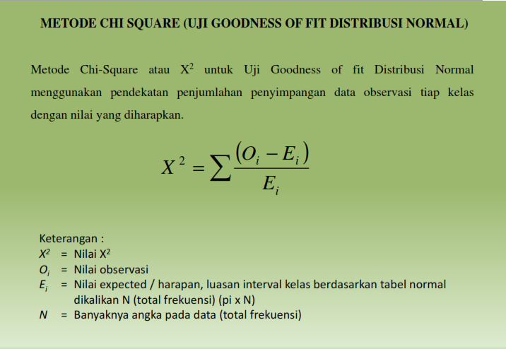
Uji Normalitas
Uji normalitas berguna untuk menentukan data yang telah dikumpulkan berdistribusi normal atau diambil dari populasi normal
Uji statistik normalitas yang dapat digunakan diantaranya :
- Chi-Square
- Kolmogorov Smirnov,
- Lilliefors
- Shapiro Wilk.

Slide 31
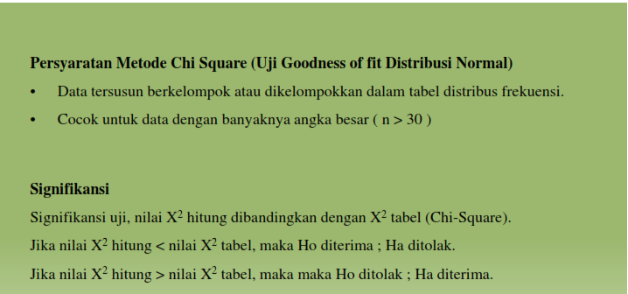

Slide 32
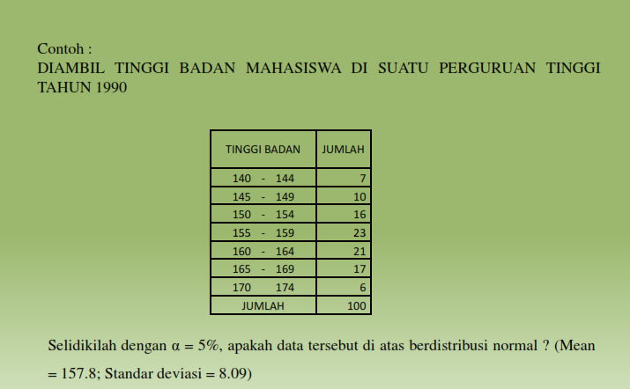

Slide 33
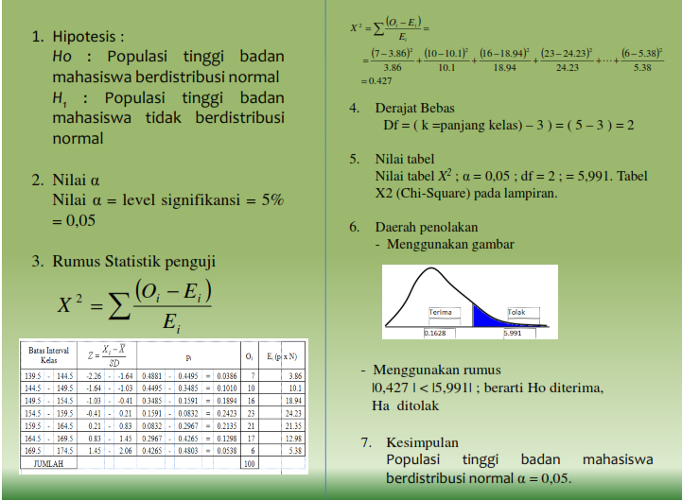

Slide 34
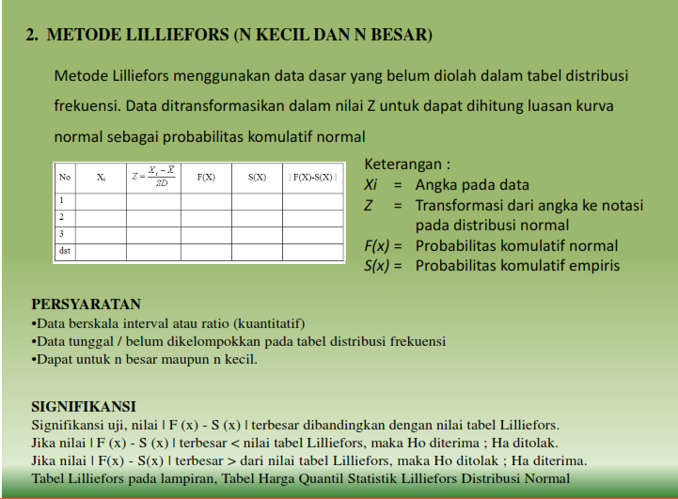

Slide 35
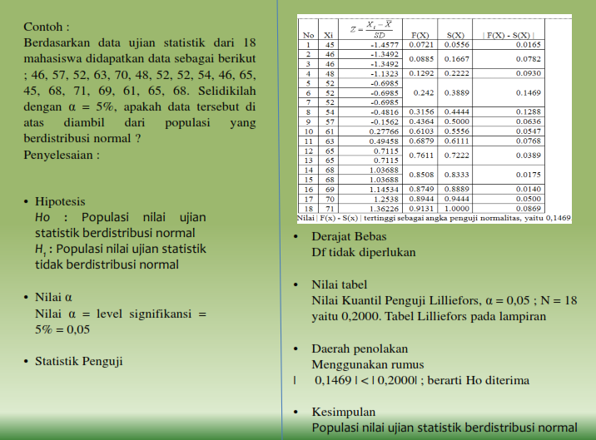

Slide 36
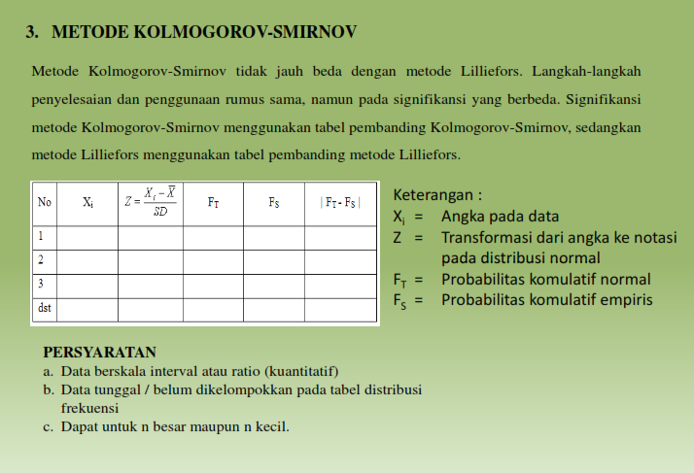

Slide 37
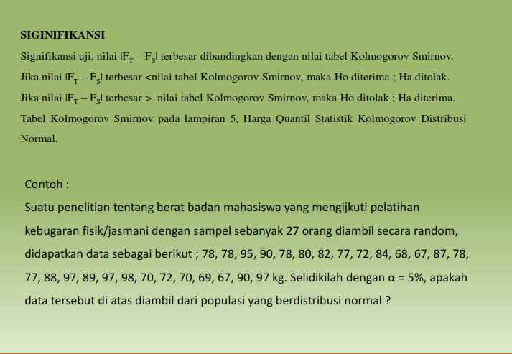

Slide 38
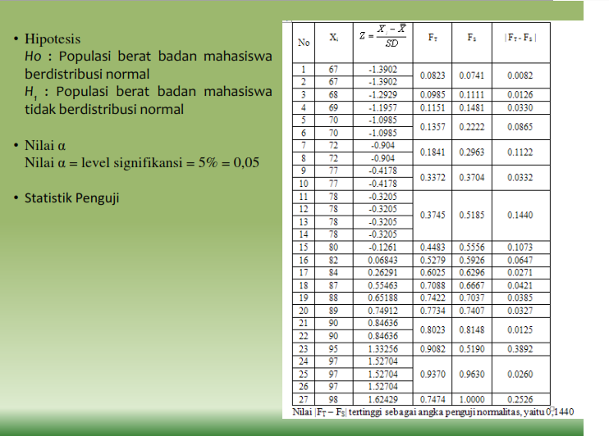

Slide 39
Uji Homogenitas
Pengujian homogenitas adalah pengujian mengenai sama tidaknya variansi-variansi dua buah distribusi atau lebih. Uji homogenitas yang akan dibahas dalam tulisan ini adalah Uji distribusi atau lebih. Uji homogenitas yang akan dibahas dalam tulisan ini adalah Uji Homogenitas Variansi dan Uji Burlett. Uji homogenitas dilakukan untuk mengetahui apakah data dalam variabel X dan Y bersifat homogen atau tidak.

Slide 40
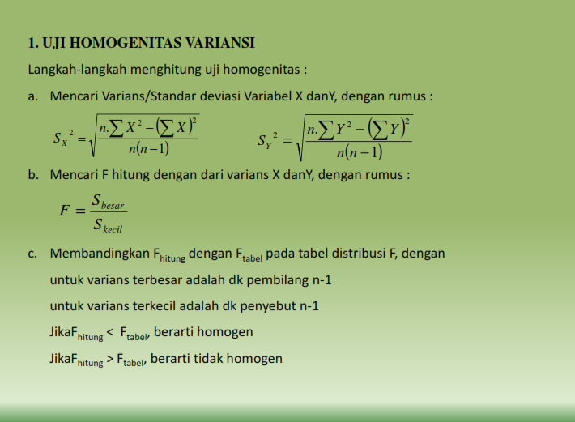

Slide 41
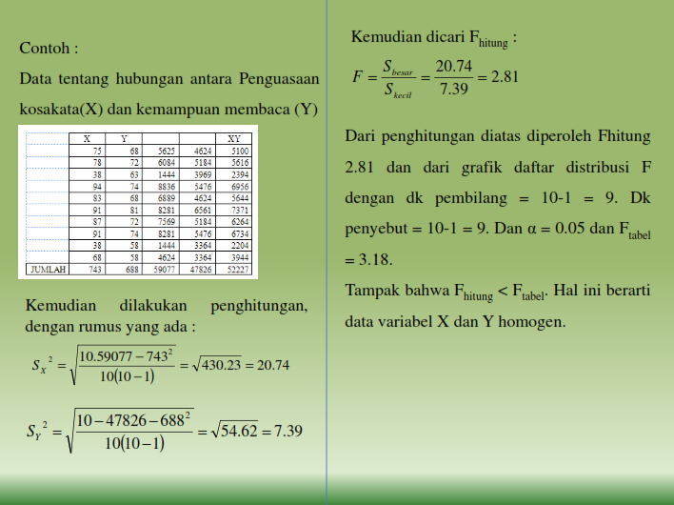

Slide 42
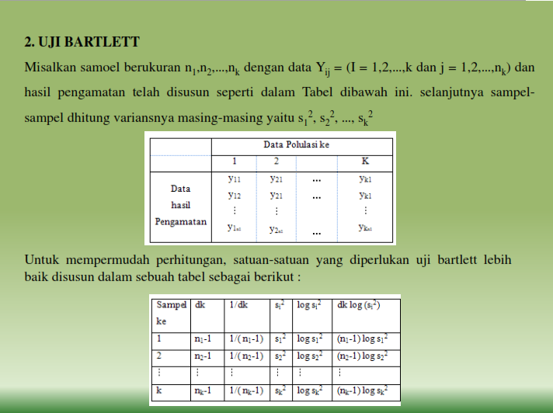

Slide 43
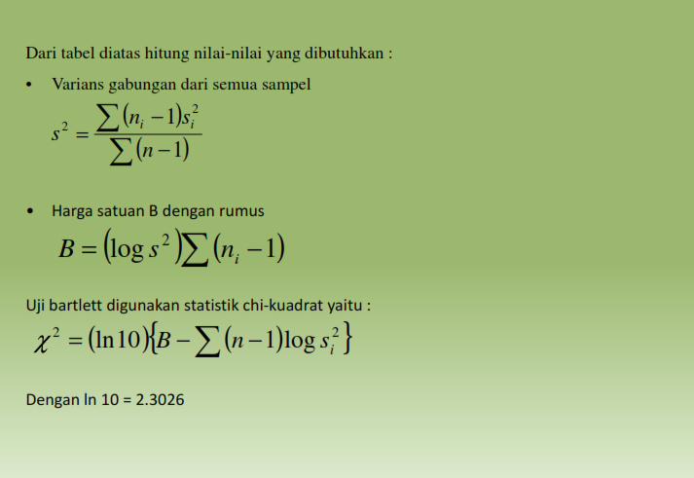

Slide 44
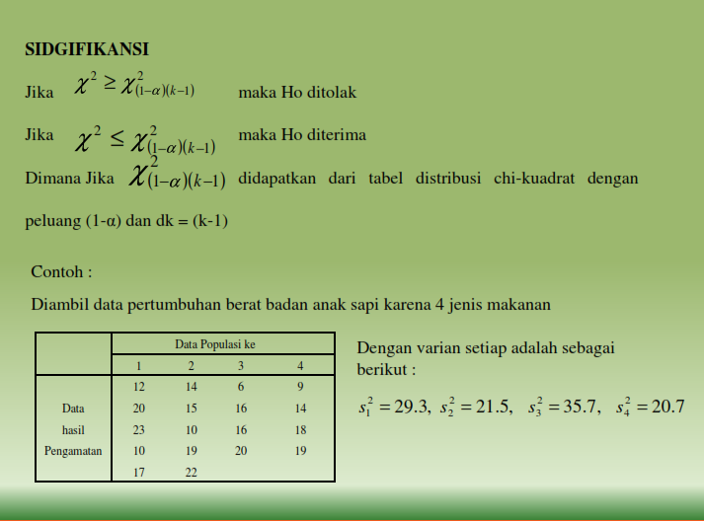

Slide 45
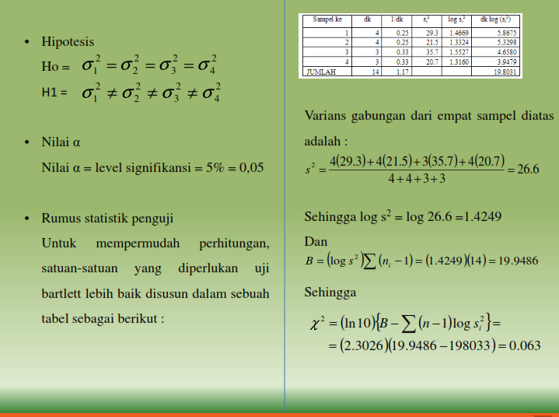

Slide 46


